Slide 1

大阪府のSDGsへの取組み
2021年6月18日
大阪府政策企画部企画室

Slide 2

SDGsについて

Slide 3

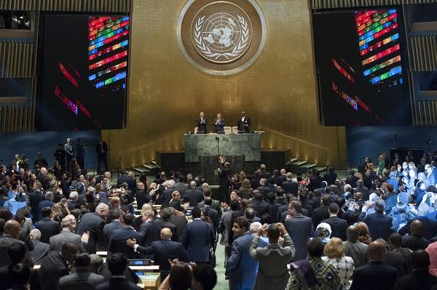
SDGsについて
○ 2015年9月国連総会で採択された「持続可能な開発のための2030アジェンダ」に記載。
○ 2030年までの国際目標。発展途上国のみならず、先進国自身も取り組む。
○ 持続可能な世界を実現するための17のゴール(目標)、169のターゲットから構成。
（出典）国連広報センター

Slide 4
SDGsについて
〇コロナ禍により、様々な社会問題や課題が顕在化
〇社会経済の持続可能性そのものが脅かされ、人々の分断・孤立化・不安が高まる中、
人と人とのつながりや支え合う心を取り戻すとともに、「誰一人取り残さない」というSDGsの理念の具体化が今まさに求められている。

Slide 5
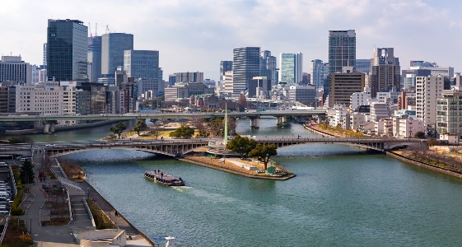
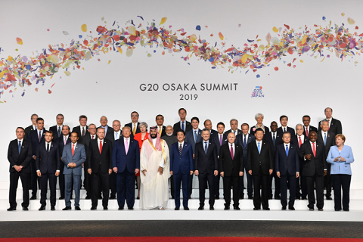
SDGsと大阪
開放性
水都大阪の発展
G20大阪サミット
大阪は、国内外の玄関口として、日本の重要拠点として、内外から多くの人やモノを受け入れ、様々な知識や技術を取り入れながら発展。
※出典：大阪市立図書館ＨＰ
※出典：サントリーグループＨＰ

Slide 6
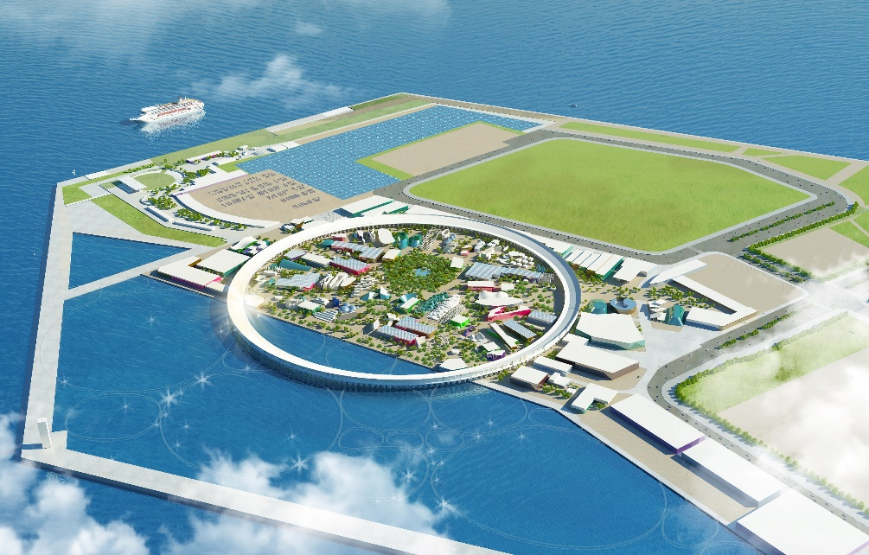
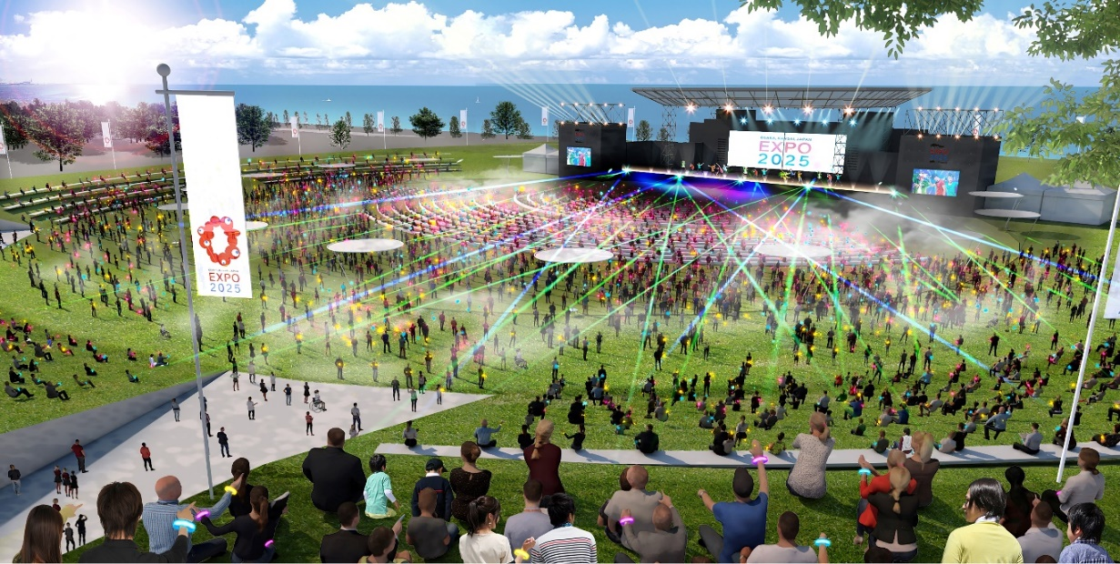
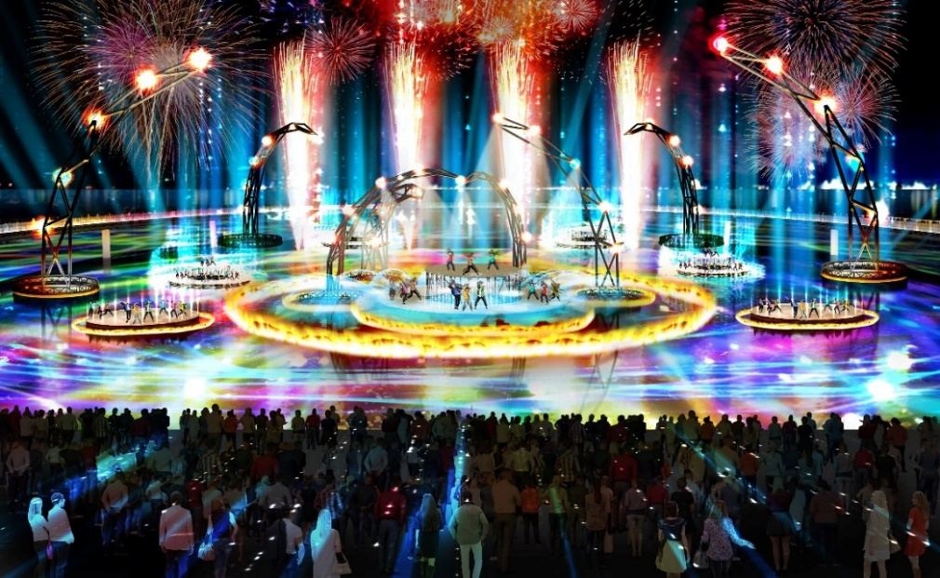
2025年日本国際博覧会（大阪・関西万博）
◆テーマ：いのち輝く未来社会のデザイン
“Designing Future Society for Our Lives”
◆開催期間 ：2025年4/13～10/13(184日間）
◆開催場所 ：大阪夢洲
◆入場者（想定）：約2,820万人
◆経済効果 ：約2兆円
提供：２０２５年日本国際博覧会協会

Slide 7
SDGsと2025年大阪・関西万博
SDGs
大阪・関西万博
将来像
テーマ
SDGsが達成された社会
いのち輝く未来社会のデザイン
理 念
サブテーマ
◆誰一人取り残さない
◆将来世代のニーズを損なうことなく、
今の世代のニーズを満たす
Saving Lives（いのちを救う）
Empowering Lives（いのちに力を与える）
Connecting Lives（いのちをつなぐ）
達成ポイント
コンセプト
先端技術を活用した社会課題の解決
People’s Living Lab（未来社会の実験場）
特徴
特徴
持続可能な社会の実現に向け、世界の大胆な変革が必要となることを、全ての国連加盟国が採択
（人類の英知の結集）
地球規模のさまざまな課題に取り組むために、
世界各地から英知を集める場
目標年限
開催時期
２０３０年
２０２５年

Slide 8
「Osaka SDGs ビジョン」

Slide 9





「Osaka SDGs ビジョン」(2020年3月策定）
◆2025年大阪・関西万博に向けて取り組む「重点ゴール」
国際社会全体の課題であるジェンダーや人権、気候変動への取組み
ゴール３
重点
ゴールⅠ
「健康と福祉」
（“いのち”や暮らし、次世代の課題としての取組み）
府民の
well-being
ゴール１
ゴール４
ゴール12
「貧困」
「教育」
「持続可能な生産と消費」
（「ゴール３」と関連する横断的な課題としての取組み）
ゴール11
重点
ゴールⅡ
地域（大阪）の
well-being
「持続可能都市」
（他のゴールを集約しながら、様々な課題解決にバランスよく貢献）
産業や雇用、イノベーションといった都市としての強みを活かす

Slide 10
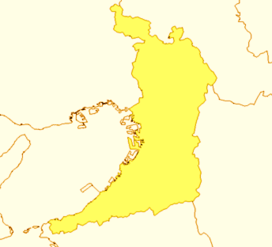




SDGs先進都市をめざして
SDGs先進都市 ＝ 誰もがSDGsを意識し、一人ひとりが自律的に17のSDGs全ての
達成をめざしていくこと
→様々なステークホルダーが連携・協調し、「大阪」がSDGsを体現したまちを発信していく
2025年
2030年
社会
経済
環境
府民の取組み
社会
社会
社会
経済
環境
経済
環境
経済
環境
重点ゴールを中心とした府の取組み
重点ゴールを中心とした府の取組み
企業の取組み
社会
経済
環境
市町村の取組み
万博において、大阪のあらゆるステークホルダーが、会場の内外でSDGsを体現し、行動する姿を世界に発信
日本全体や世界とのつながりの中で、先頭に立って、世界とともにSDGsを達成する

Slide 11
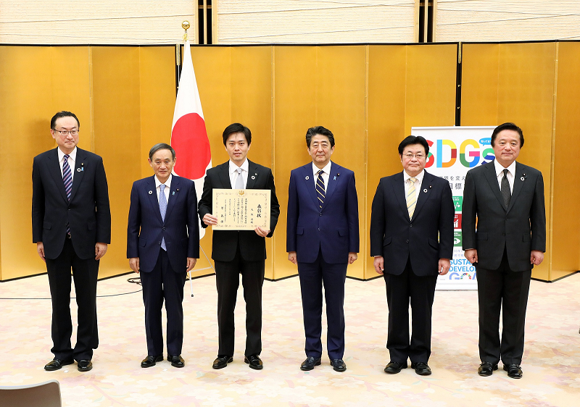
第３回「ジャパンSDGsアワード」SDGs推進副本部長（内閣官房長賞）の受賞
（令和元年12月）
○ 「Osaka SDGs ビジョン」の策定にあたり、大阪府の現状把握に向け確立した「自己分析モデル」が
他の自治体にとっても汎用性がある点が評価された

Slide 12
大阪府の取組み

Slide 13
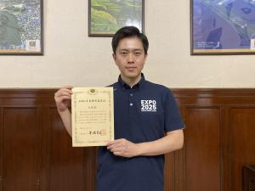
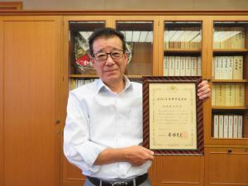
大阪府の取組み
〇SDGｓ未来都市及び自治体モデル事業
タイトル
2025年大阪・関西万博をインパクトとした「SDGs先進都市」の実現に向けて
SDGs未来都市 計画概要
「いのち輝く未来社会のデザイン」をテーマに掲げる大阪・関西万博の開催都市として、行政だけでなく、府民や企業、市町村、金融機関、経済界などあらゆるステークホルダーとの連携を広げつつ、2030年のあるべき姿に向け、一人ひとりがSDGsを意識し自律的に行動する「SDGs先進都市」の実現をめざす。

Slide 14
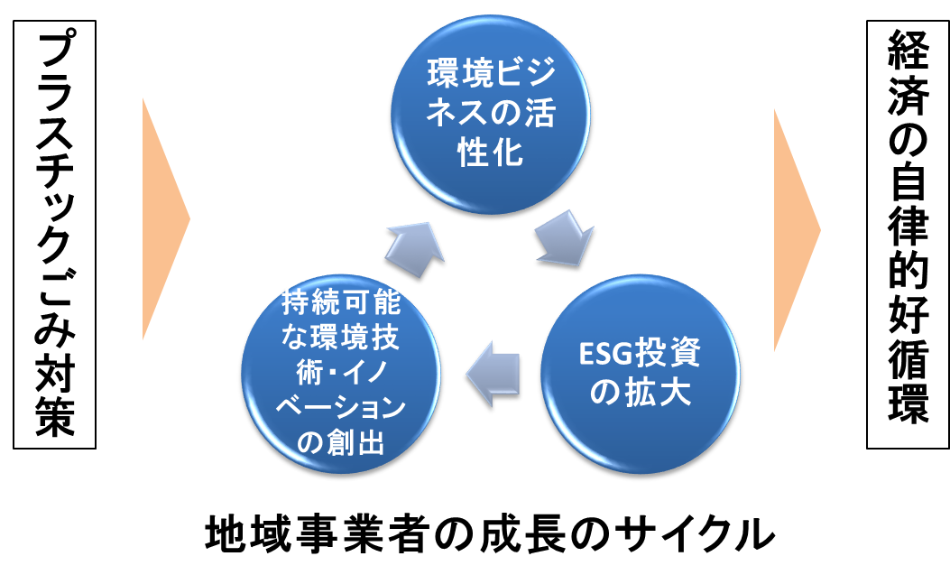
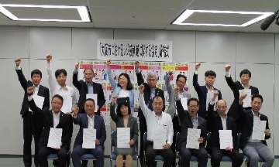
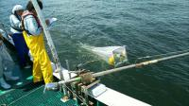
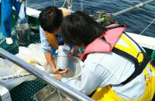
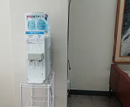
大阪府の取組み
〇自治体SDGｓモデル事業
三側面をつなぐ統合的取組
「大阪ブルー・オーシャン・ビジョン」推進事業
①「大阪ブルー・オーシャン・ビジョン」実行計画の取りまとめと推進体制の構築
②「地域・事業者の連携による新たなペットボトル回収・リサイクルシステム」の確立
③モデル事業をはじめとするSDGsの取組みに関する情報発信と国際協力の推進
①経済面の取組
②社会面の取組
③環境面の取組
・海洋プラスチック問題等の解決に向けた
環境先進技術シーズ調査普及啓発事業
・バイオプラスチックビジネス等推進事業
・国連環境計画国際環境技術センター（UNEP－IETC）との連携事業
・水・環境技術の海外プロモーション事業
・マイボトル・マイバッグの普及促進
・公共空間における給水スポット設置事業
・大阪湾の環境改善、環境意識向上
・資源集団回収活動によるコミュニティビジ
ネスの振興 など
・海洋プラスチック問題等の解決に向けた
環境先進技術シーズ調査普及啓発事業
・大阪湾の海ごみの回収事業
・ごみの減量と3Rの啓発推進事業 など
マイバッグ協定
大阪湾のマイクロプラスチック調査の様子
給水機の設置

Slide 15












大阪府の取組み
〇大阪SDGs行動憲章の策定（令和３年１月）
わたしたちは、「誰一人取り残さない、持続可能な社会の実現」をめざす“持続可能な開発のための2030アジェンダ”（SDGs）の理念に賛同し、2025年大阪・関西万博の地元都市として、万博のテーマである「いのち輝く未来社会のデザイン」に向けて、SDGsの17ゴールの達成をめざします。
1
かけがえのない“いのち”を大切にし、地域社会や環境に配慮して行動します。
2
2030年に住みたい魅力あふれる大阪をイメージし、できることから意識して行動します。
3
人と人との出会い、つながりを大事にしながら、互いに学びあい協力して行動します。

Slide 16

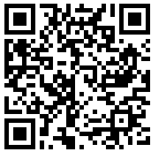

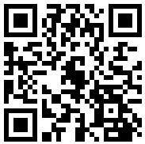








大阪府の取組み
〇私のSDGs宣言プロジェクト
対 象
参加方法
下記QRコードから参加ページにアクセスください。
Twitterからもご参加いただけます。
府民、府内の企業・団体など
大阪府ホームページ
※「私のSDGs宣言プロジェクト」ページ
から参加フォームへアクセスいただけます。
宣言内容
SDGsの達成に向けた取組み
関連するゴール
大阪府SDGs【公式】Twitter
＃私のSDGs宣言プロジェクト
をつけて投稿してください。
取り組み宣言の例
冷蔵庫の中を把握して、
必要な分だけ買い足す
エコバッグやマイボトル、
マイ容器を使う
誰もが働きやすい
職場環境を作る

Slide 17



ご清聴ありがとうございました。
大阪府 SDGs
⇒ HP「大阪府／大阪府におけるSDGsの取組み」
【お問い合わせ先】
大阪府 政策企画部 企画室 推進課
TEL:06-6941-0351
Mail:osaka_SDGs@gbox.pref.osaka.lg.jp

